Slide 1
AKRAN ZORBALIĞI

Slide 2
Akran Zorbalığı Nedir?
Akran zorbalığı, avantajlı bir kişinin veya grubun, kendilerine oranla dezavantajlı bir bireye veya gruba sistematik bir şekilde, birden fazla baskı uygulaması olarak tanımlanabilir.

Slide 3
Akran Zorbalığı Belirtileri Nelerdir?
Küçümseyici söylemler
Dalga geçmeler
Arkadan yapılan dedikodular
Eşyalarına el koyma
Kendisine yiyecek aldırma
Ödevini yaptırma veya dışlama
Görmezden gelme

Slide 4
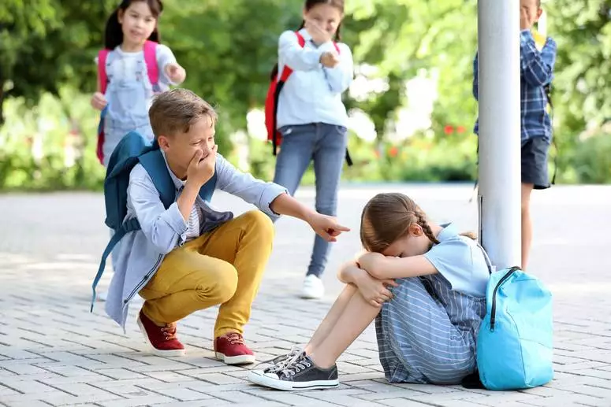
Zorbalık Türleri Nelerdir?
Sözel Zorba Davranışlar
Kişiye lakap takılması, alay edilmesi, küfür edilmesi ve
gurur kırıcı sözel ifadeler olarak açıklanabilir.

Slide 5
Zorbalık Türleri Nelerdir?
Duygusal Zorba Davranışlar
Arkadaş grubu içinde dışlamak, görmezden gelmek, yardım etmemek, ortak grup aktivitelerinde görev veya sorumluluk vermek şeklinde tanımlanabilir.

Slide 6
Zorbalık Türleri Nelerdir?
Fiziksel zorba davranışlar
Fiziksel güç kullanarak yapılan davranışlardır. Bu davranışlar; yanından geçerken omuz atmak, iteklemek, tekme veya yumruk atmak gibi fiziksel eylemleri içeren davranışlardır.

Slide 7
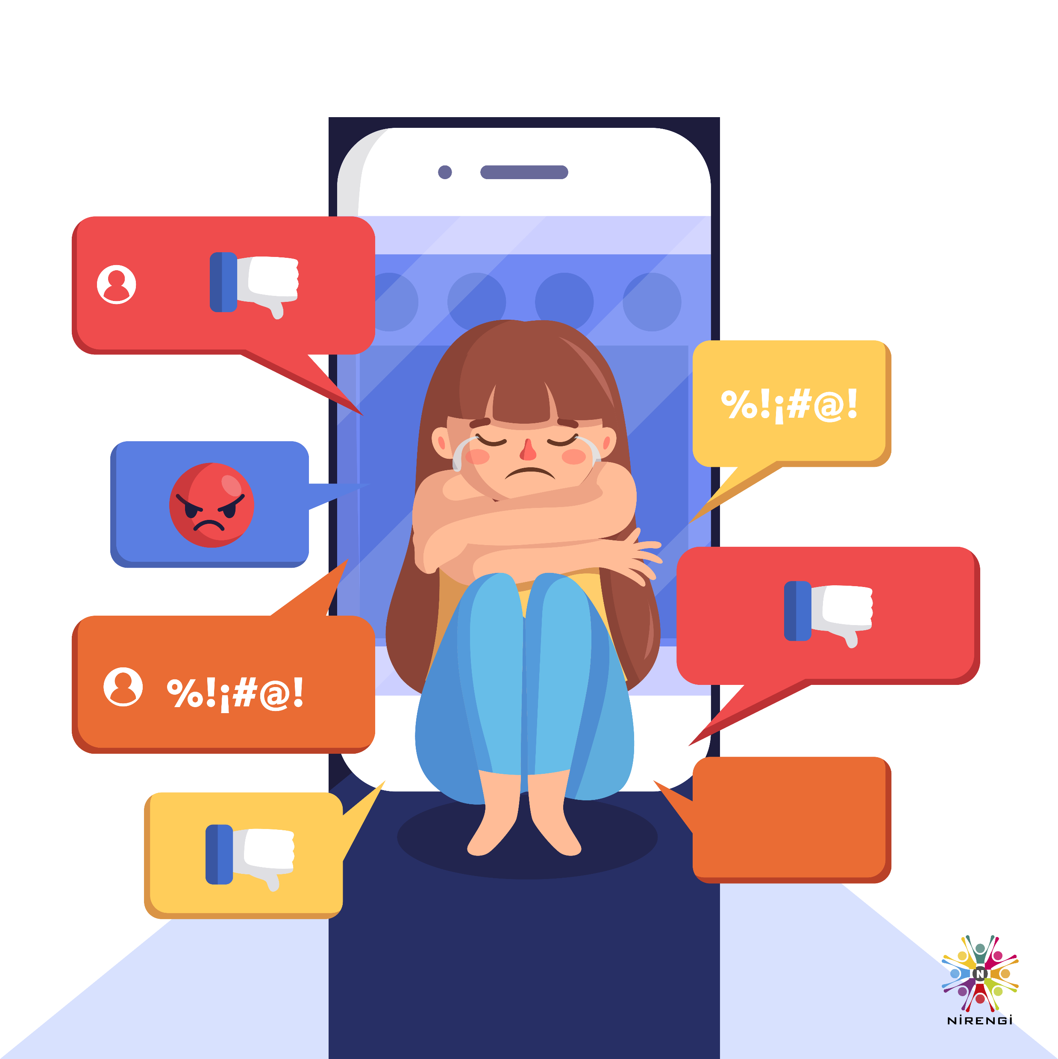
Zorbalık Türleri Nelerdir?
Siber zorba davranışlar
internet, sosyal medya gibi sanal dünya üzerinden yapılan
küfür ,hakaret, şantaj ve izinsiz içerik paylaşımı
olarak tanımlanabilir

Slide 8
Zorbalığın Çocuklar Üzerindeki Etkisi Nelerdir?
Okul başarısındaki keskin düşüşler
Okula devamın azalması
İçine kapanık,stresli,çevreye uyumsuz ruh halinin oluşması
Şiddeti problem çözme yolu olarak görmesi
Aileyle ilişkilerde bozulmalar
Sosyal ilişkilerde çekimserlik

Slide 9
Akran Zorbalığının Önlenmesi
Çocukların iletişim becerilerinin geliştirilmesi akran zorbalığının önlenmesi için etkili bir adımdır.
Çocuklarının problem çözme becerilerini kazanması akran zorbalığından korunmak için önemlidir.

Slide 10
Akran Zorbalığının Önlenmesi
Zorbalığın bir suç olduğu ve hiçbir şekilde şaka olarak algılanamayacağı kesin bir dille anlatılmalıdır.
Ailelerin çocuklarıyla iletişimi güçlü olmalı,çocuktaki ruhsal değişiklikler yakından takip edilmelidir.

Slide 11
Akran Zorbalığının Önlenmesi
Zorbalıkla ilgili durumlarda okul ve aile iş birliği yapmalı ve karşılıklı bilgi alışverişinde bulunulmalıdır.
Çocuk zorbalığa maruz kaldığında ne yapması gerektiği nerden yardım isteyeceği konusunda bilgilendirilmelidir.

Slide 12
Akran Zorbalığının Önlenmesi
Çocuğun sosyal medya ve internetine güvenlik filtreleri konulup, internette zaman geçirdiği siteler kontrol edilmelidir.

